Slide 1
SESIÓN 06
Desarrollo nativo II: producto real
Proyectos III — Diseño de aplicaciones móviles
Licenciatura en Comunicación y Diseño · Universidad Galileo · Docente: Adrián Catalán

Slide 2
SESIÓN DE HOY
Agenda
● Retroalimentación del parcial
● Login con Google
● Datos por usuario en Firestore
● Fotos en Storage
● Reglas de seguridad
● Laboratorio 5 y tarea

Slide 3
EL SALTO DE HOY
De bitácora de ejemplo a producto real
• Pasamos a un producto multiusuario
• Cada persona entra con su cuenta y ve solo su bitácora
• Datos en la nube y fotos reales
• El corazón del Proyecto Final

Slide 4
IDENTIDAD DEL USUARIO
Login con Google (Authentication)
• Pantalla de login con "Iniciar sesión con Google"
• Google Sign-In de Firebase Authentication
• Cada usuario obtiene un identificador único (uid)
• Detectar la sesión y permitir cerrar sesión

Slide 5
FIRESTORE CON UID
Datos separados por usuario
• Colección entradas: titulo, nota, imagenUrl, uid, fecha
• La bitácora filtra por uid: cada quien ve solo lo suyo
• Lectura en tiempo real
• Estado vacío amable para el usuario sin entradas

Slide 6
PROTEGER LOS DATOS
Reglas de seguridad
• Deciden quién puede leer y escribir qué
• Cada usuario solo accede a sus propias entradas
• Condición: uid == request.auth.uid
• Tema de tu Investigación 1: revísalas antes del Demo Day

Slide 7
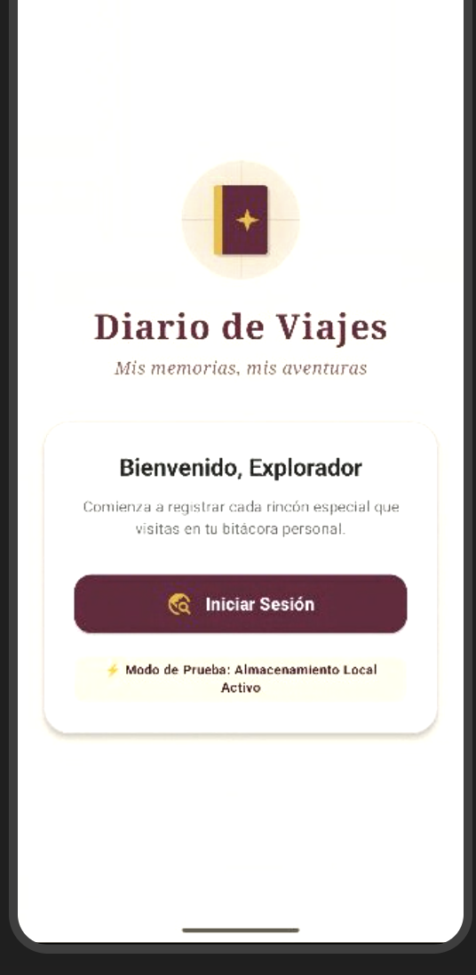
DEMO DEL DOCENTE · EN VIVO
Diario de Viajes
El docente la construye en vivo — no es tu entrega
• Diario privado por usuario, app nativa de Android
• Ilustra login con Google y datos separados por uid en Firestore
• El docente entra con dos cuentas para mostrar que cada quien ve solo lo suyo
Ilustra el concepto del día con una app distinta. Tu laboratorio sigue en la app insignia y en tu propia idea.
Captura real de la demo

Slide 8
CÓMO FUNCIONA
Datos y fotos privados por usuario
Login Google
identidad
uid
quién eres
Firestore
entradas del uid
Storage
las fotos
La foto sube a Storage; en Firestore se guarda solo su dirección (imagenUrl) junto al uid. Así cada quien ve únicamente sus propias entradas.

Slide 9
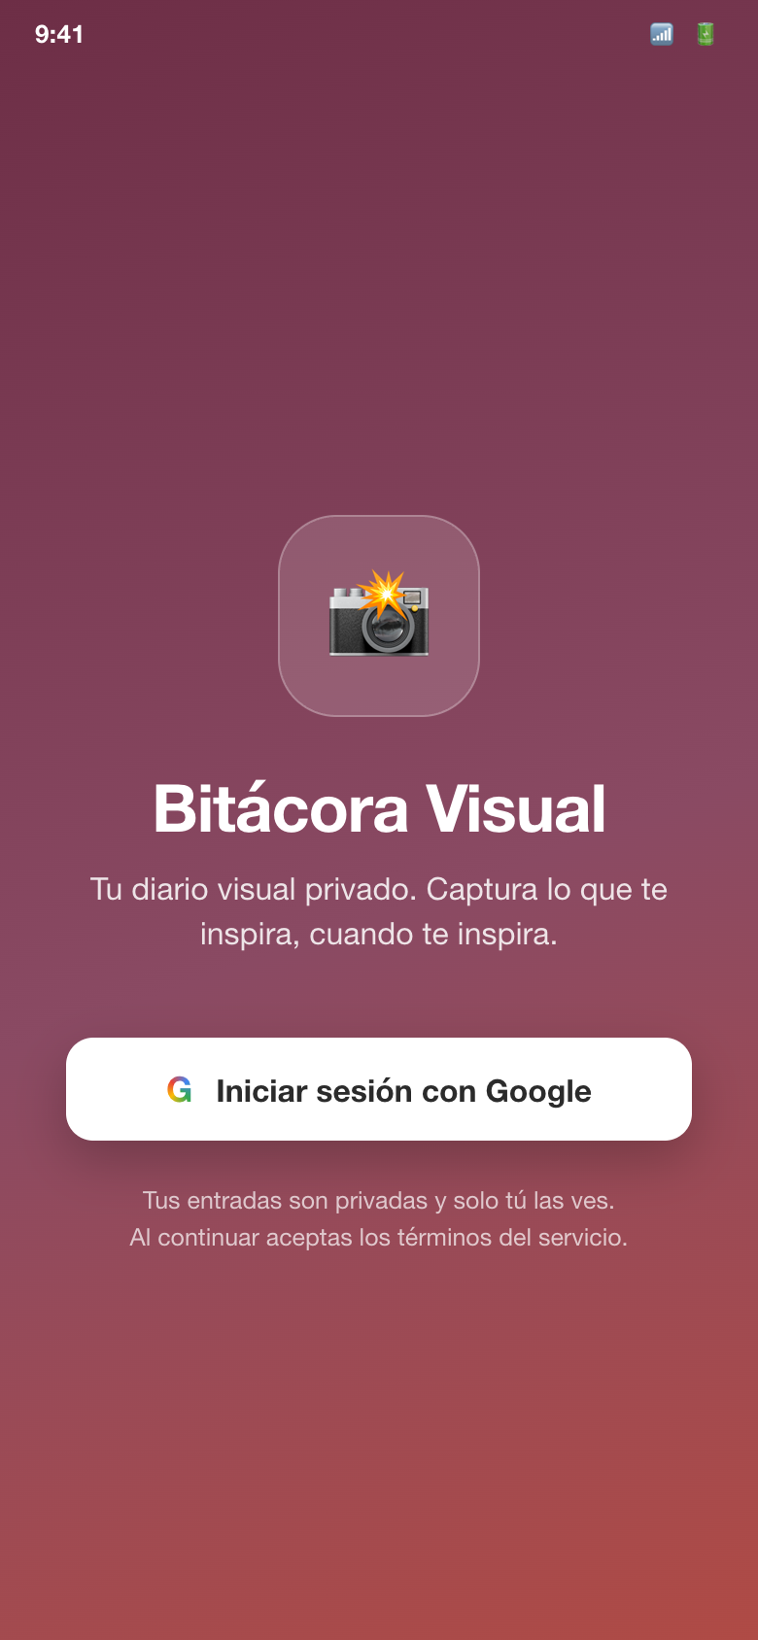
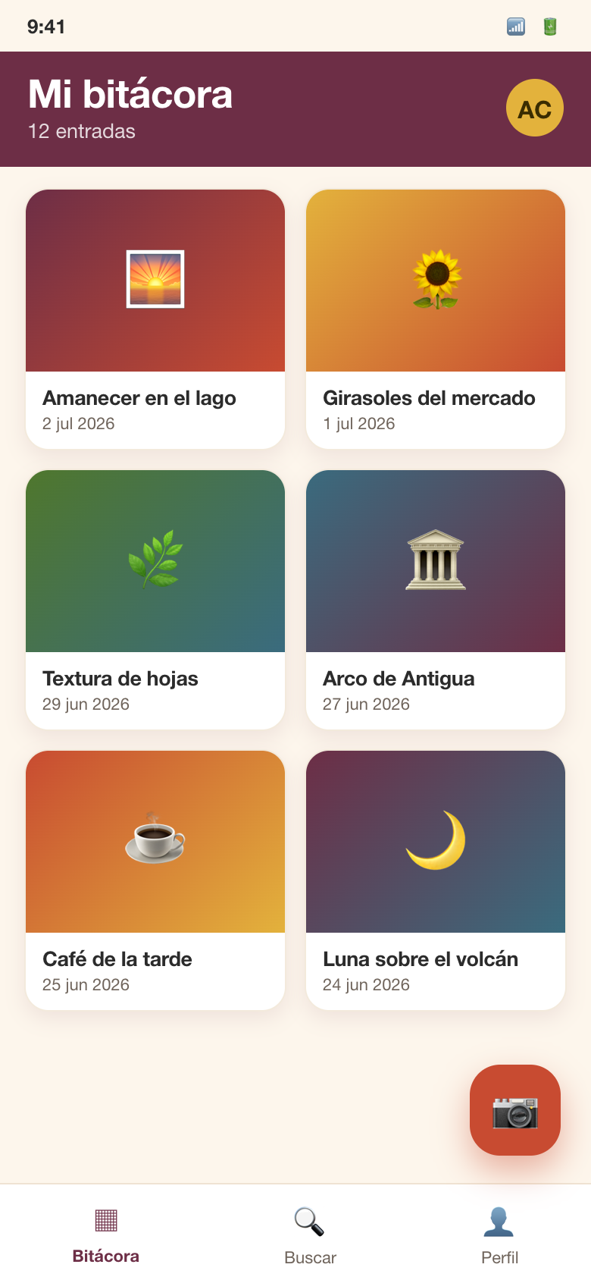
EN PANTALLA
Login y bitácora privada
Iniciar sesión con Google
Solo mis entradas (filtradas por uid)

Slide 10
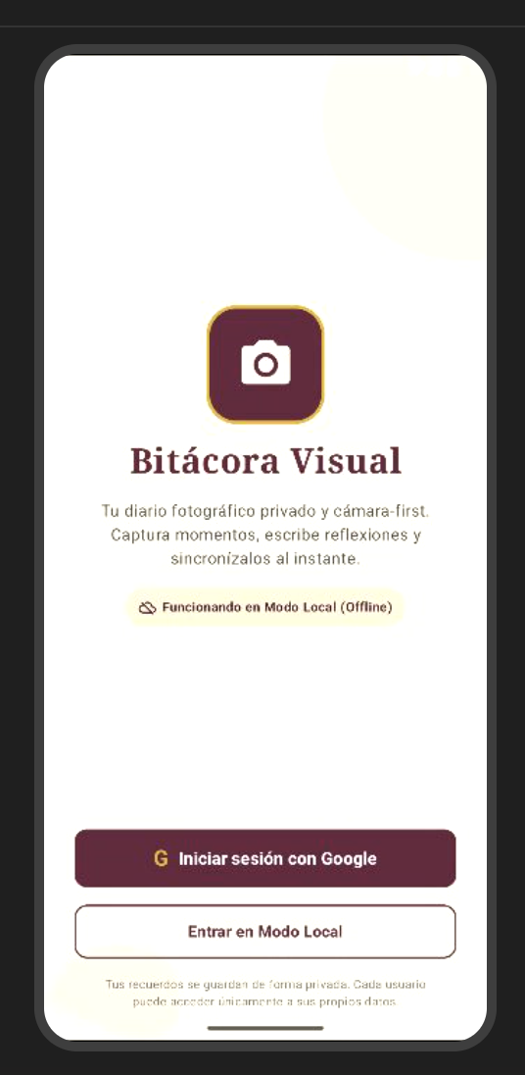
META Y RESULTADO
Bitácora Visual: la meta y el resultado
1 · Esto vamos a construir
Mock-up de referencia
2 · Así quedó, generado por la IA
Captura real de la app
El mock-up de referencia (la guía)
La app nativa generada por la IA

Slide 11
LABORATORIO DE HOY
Laboratorio 5 — App nativa con datos y login
• Agrega login con Google y aprueba la activación de Firebase
• Conecta las entradas a Firestore filtrando por uid
• Agrega el formulario con subida de foto a Storage
• Verifica que la entrada nueva aparece automáticamente
• Prueba con dos cuentas que cada quien ve solo lo suyo

Slide 12
CIERRE
Lo que nos llevamos y la tarea
En resumen
Para la próxima
• Login con Google y uid separan los datos por usuario
• Storage guarda fotos; Firestore guarda su dirección
• Las reglas de seguridad protegen a cada usuario
• Investigación 1: reglas de seguridad de Firebase
• Laboratorio 5: app nativa con datos y login
• Quiz de la unidad nativa con datos

